Slide 1



Slide 2

Revisando...
Quantos e quais sistemas?
Como são divididos os municípios?
O que uma NFS-e?
Quando que vence a mensalidade da licença?
As licenças são iguais para todos os municípios Portais?
O que DTE?
Quais os requisitos para emissão de NFS-e, visão completo e portal?
A carta é de correção é um ............. , ou seja, quem defini é a ...................
Substituto tributário?
Posso cancelar uma NFS-e quando eu quiser?
Dicas para o Fim de Semana
Cursos da Fundação Bradesco
LGPD
Implementando Banco de Dados
Administrando Banco de Dados

Slide 3
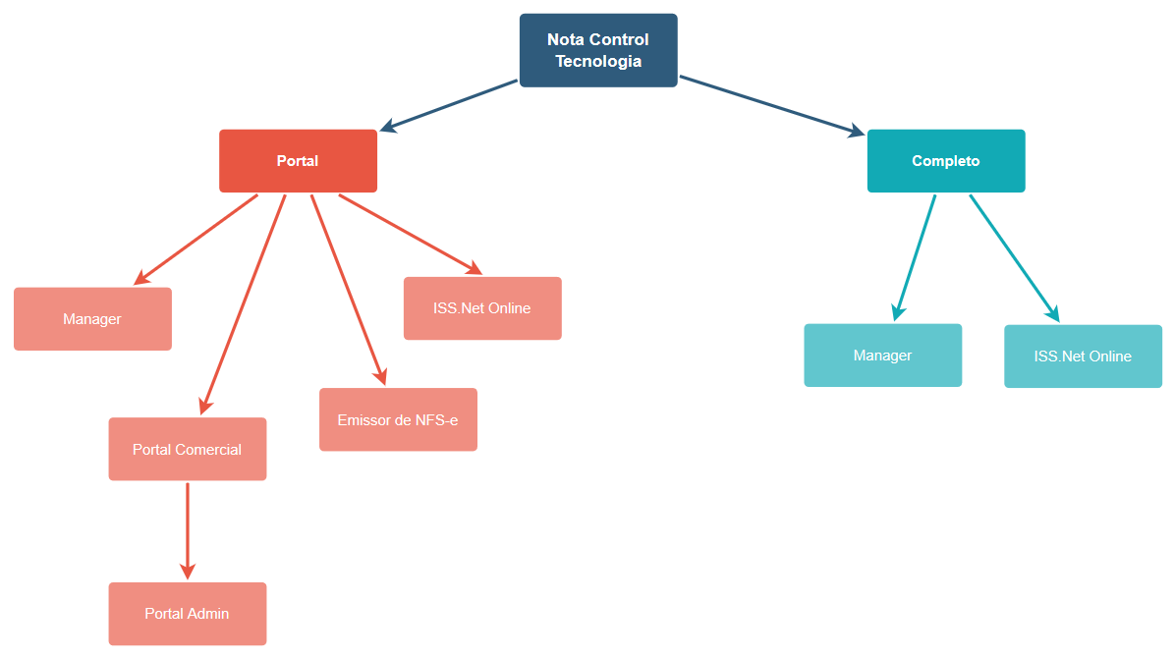
Sistemas – Visão Suporte

Slide 4
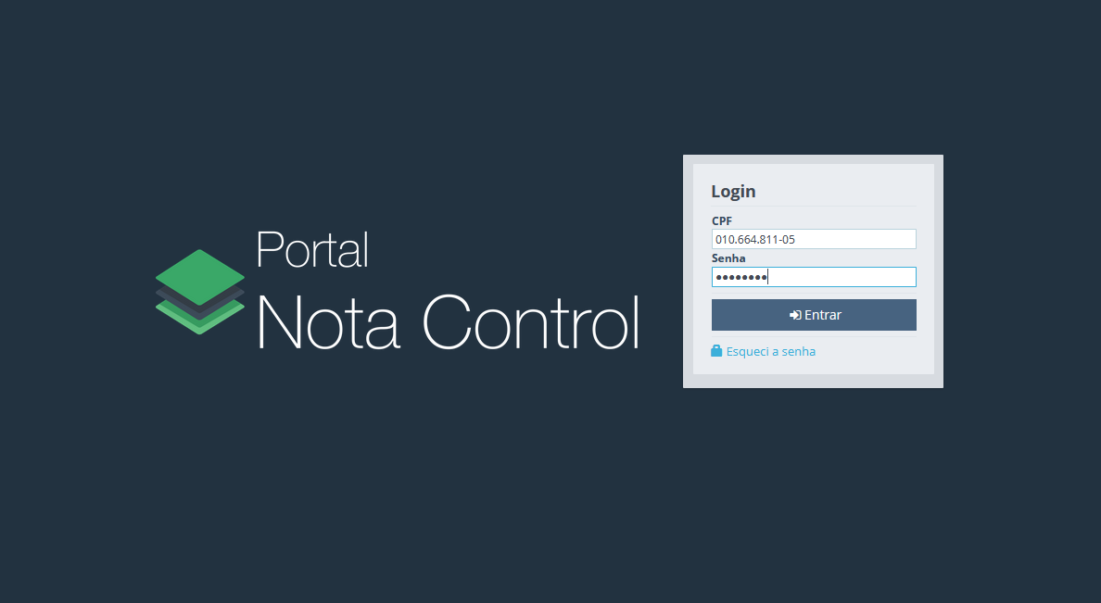
Portal Admin

Slide 5
Procedimentos
Reset de senha – Boleto OK
Reset de senha – Emissor de NFS-e OK
Correção dos dados do tomador OK
Solicitação de NFS-e OK
Cancelamento de Contrato OK
Declaração de Serviços Contratados OK
Livro Fiscal OK
Guia de Recolhimento OK

Slide 6
Atividade
Cadastro da empresa de teste e pessoa responsável
Empresas:
18674575269286 – Ana Leite
88808337732783 – Anderson Carrion
88653208503497 – Diego Franco
63690421120352 – Diego Segovia
14417085606428 – Diogo Silva
59775839455141 – Jhonnathan Souza
25788631251221 – Kennia Barbosa
69549400450004 – Mateus Araujo
24004031379145 – Miguel Flores
16576125811925 – Thaisla Romeira
78369195291435 – Vitor Vieira
Pessoa Autorizada:
10135861586 – Ana Leite
16506466588 – Anderson Carrion
16048598220 – Diego Franco
93395072827 – Diego Segovia
62263859446 – Diogo Silva
92808166168 – Jhonnathan Souza
27449958864 – Kennia Barbosa
92786343283 – Mateus Araujo
28594550510 – Miguel Flores
77323097908 – Thaisla Romeira
53461949167 – Vitor Vieira
Todas as empresas, devem ter o CPF
159.159.159-73
Vinculado como Sócio.

Slide 7
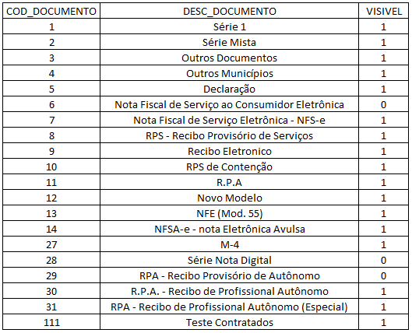
Atividade
Serviços Contratados – Criação do arquivo.
Documente sua atividade.
Todos deverão criar um único arquivo com 3 empresas diferentes como prestador:
20433254853502
15084861707918
32018247022362
Para o prestador 15084861707918, a nota emitida deverá ter o ISS retido.
Para o prestador 32018247022362, o modelo de documento deverá ser Série Nota Digital.
Para o prestador 20433254853502, o modelo de documento deverá ser Outros Municípios.

Slide 8
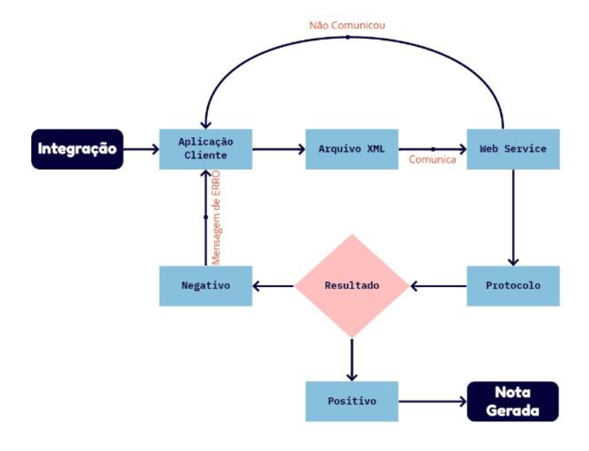
Integração

Slide 9
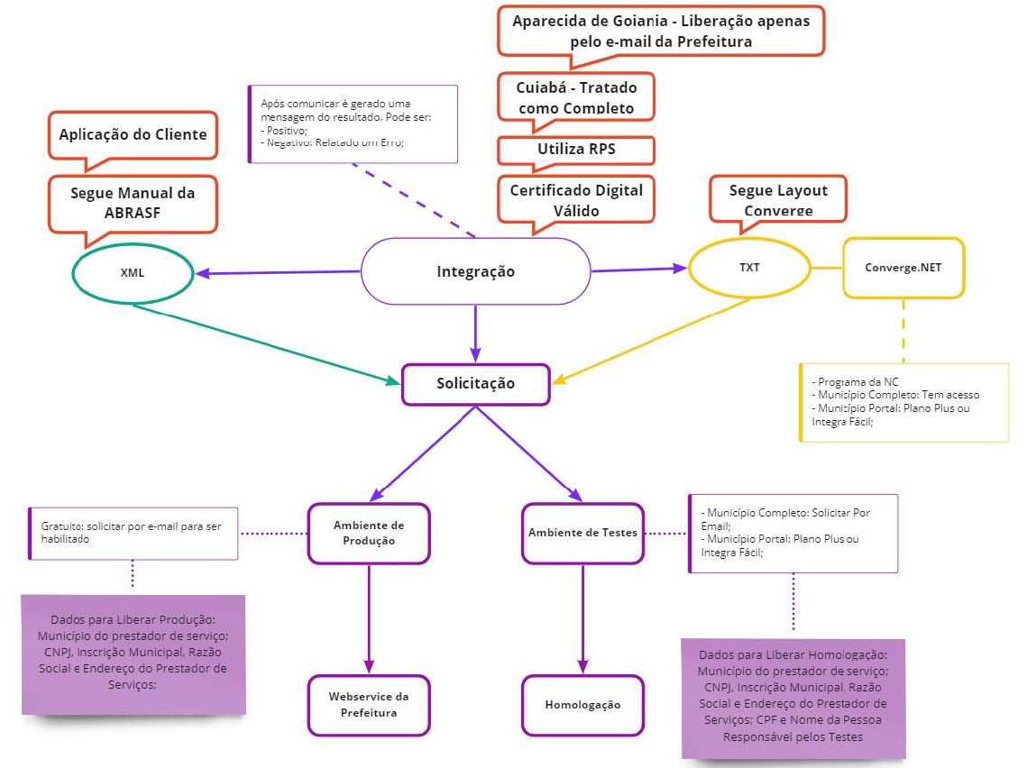
Integração

